Slide 1
LARA Plataforma de estudos

Slide 2
EQUIPE
Ana Letycia de Lima Parente
Augusto Belina Morais
Gustavo Sergio Fernandes

Slide 3
INTRODUÇÃO
Devido o advento da internet e a constante evolução da tecnologia, as pessoas acabaram por adquirir um acesso maior à informação.
Porém com o passar do tempo o que deveria servir como uma ferramenta para trazer o progresso e a evolução da sociedade tem servido cada vez mais para fins indevidos, como mostra o fenômeno da “pós-verdade” e a constante propagação de fake news e teorias da conspiração completamente infundadas sobre quaisquer que sejam os assuntos em questão

Slide 4
PROBLEMÁTICA
Com um sistema de ensino que já apresentava grandes problemas antes mesmo da pandemia de COVID-19, “educação de qualidade” no Brasil tem se tornando algo cada vez mais luxuoso e reservada apenas a uma pequena parcela da população.

Slide 5
OBJETIVOS
GERAL:
Por meio de uma plataforma online, buscamos ampliar o acesso à informação e materiais de apoio de qualidade para as pessoas (especialmente estudantes) que desejam ampliar seus conhecimentos ou reforçar áreas específicas que acreditam que possam ser melhoradas.
ESPECÍFICOS:
Compreender áreas de descontentamento dos estudantes em relação à escola e os métodos de ensino atuais;
Compreender o currículo escolar;
Fornecer conteúdos e materiais que sejam amigáveis ao usuário;
Criar meios que facilitem o trabalho de educadores e professores.

Slide 6
JUSTIFICATIVA
Em dezembro de 2017, a revista “EXAME” realizou uma pesquisa que comprovou que o Brasil é o segundo país no ranking de “Ignorância sobre a Realidade”, ficando atrás apenas da África do Sul. Embora nessa pesquisa não sejam avaliados muitos critérios acadêmicos, serve para mostrar o quanto o povo brasileiro tem abusado cada vez mais do fenômeno do “Post-truth” ou “Pós verdade” em uma tradução literal.

Slide 7
HIPÓTESES
Pensando na possibilidade de que os usuários encontrem dificuldades em um primeiro contato com uma plataforma do tipo, a mesmo apresentará uma interface simples e amigável, apresentando os conteúdos de forma prática e direta, fornecendo também materiais complementares sobre os assuntos estudados para auxiliar na fixação dos conteúdos.

Slide 8
REF. TEÓRICO
Para Gunter (2018), embora esta ideia (de uma plataforma de estudos) já não seja mais tão inovadora quanto foi um dia, o conceito de poder estudar a qualquer momento com uma flexibilidade enorme é algo que pode sim ser considerado de extrema utilidade na sociedade contemporânea.

Slide 9
REF. TEÓRICO
Quintanilha (2017) aponta que tem se tornado cada vez mais difícil para os educadores ministrarem suas aulas enquanto se prendem aos modelos e métodos de ensino arcaicos, por este motivo, teóricos como Cortella (2014) apontam que as instituições de ensino deveriam buscar modelos que englobem as inovações tecnológicas

Slide 10
REF. TEÓRICO
Ainda segundo Quintanilha (2017), para que alunos se sintam a vontade em utilizar as tecnologias para auxiliar em seus estudos, os professores não devem desencorajá-los ou puni-los, mas sim orientá-los a pesquisar estes conteúdos em fontes confiáveis e com a devida responsabilidade.

Slide 11
REF. TEÓRICO
A respeito do papel do docente, Souza e Schneider (2012) e Quintanilha (2017) apontam que o mesmo não deve se sentir intimidado de utilizar tais ferramentas, pois assim é possível que o docente promova a autonomia de seus alunos, visto que os mesmos teriam um ótimo exemplo de como utilizá-las da melhor forma possível.

Slide 12
METODOLOGIA
Para o desenvolvimento deste projeto de pesquisa, foi realizado um levantamento de dados (pesquisa quantitativa) pela plataforma “Google Forms”.
Segundo Gil (1991, p. 33), o levantamento de dados é uma ótima opção para se ter um conhecimento rápido e geral de uma população ou amostra à um custo baixo (e neste caso, praticamente nulo) e sem muitos problemas.

Slide 13
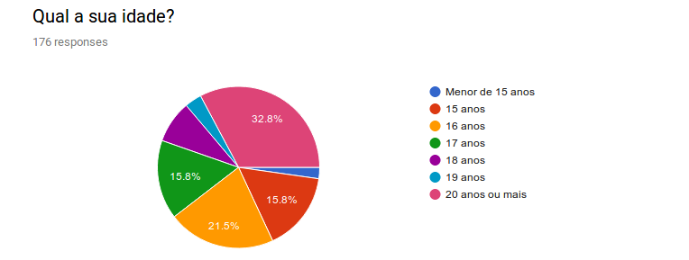
LEVANTAMENTO DE DADOS

Slide 14
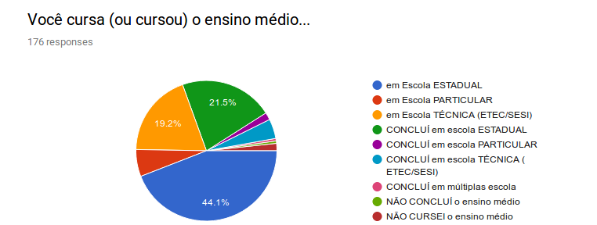
LEVANTAMENTO DE DADOS

Slide 15
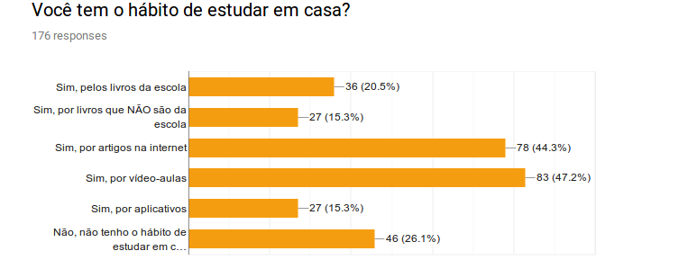
LEVANTAMENTO DE DADOS

Slide 16
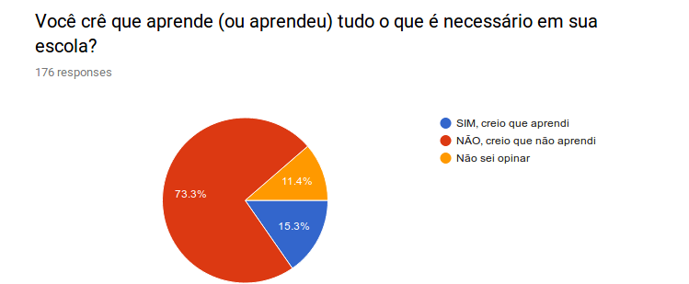
LEVANTAMENTO DE DADOS

Slide 17
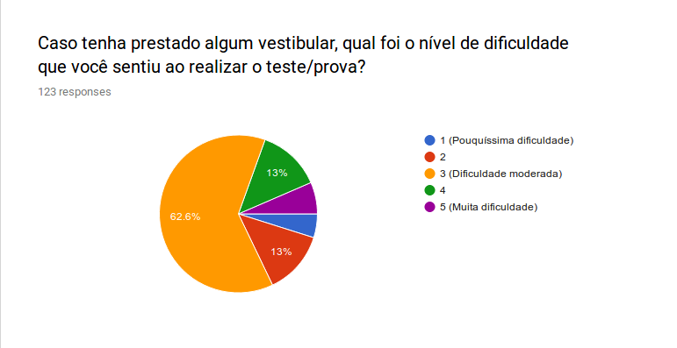
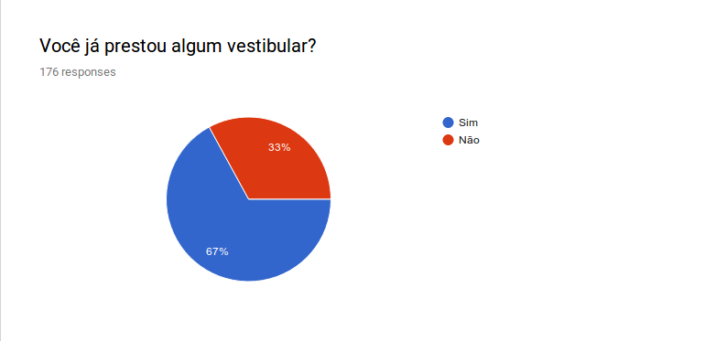
LEVANTAMENTO DE DADOS

Slide 18
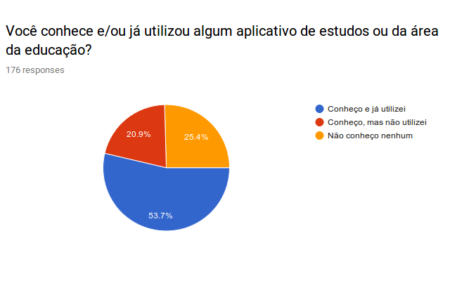
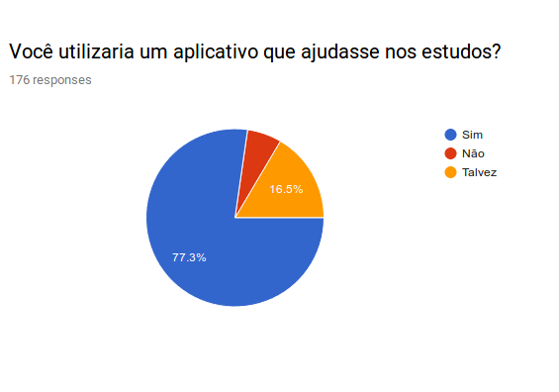
LEVANTAMENTO DE DADOS

Slide 19

DESIGN
Cores |  | Itens
Cor | Significado | Item | Significado
Azul | Serenidade | Livro | Principal fonte de conhecimento
Amarelo | Sabedoria | Lápis | Começo de toda ideia
Logo e ícone
do aplicativo

Slide 20
CRONOGRAMA
Nº | Tarefa | Responsável | Início | Conclusão
1 | Escolha do Tema | Beatriz, Gustavo, Laís, Matheus, Maurício e Vitória | 03/08/2018 | 24/08/2018
2 | Coleta de materiais didáticos / PTD’s | Gustavo | 31/08/2018 | 05/09/2018
3 | Consulta c/ Coordenador | Beatriz e Maurício | 31/08/2018 | 14/09/2018
4 | Levantamento de dados | Gustavo e Laís | 14/09/2018 | 28/09/2018
5 | Pesquisa de materiais | Beatriz, Gustavo, Laís, Matheus, Maurício e Vitória | 21/09/2018 | 21/09/2018

Slide 21
CRONOGRAMA
Nº | Tarefa | Responsável | Início | Conclusão
6 | Criação do Layout (Photoshop) | Laís | 28/09/2018 | 29/09/2018
7 | Demo utilizando Visual Basic | Maurício | 05/10/2018 | 06/10/2018
8 | Parte escrita (monografia) | Gustavo | 05/10/2018 | 27/11/2018
9 | Demo oficial – Android Studio | Gustavo | 09/11/2018 | 27/11/2018
10 | Slides | Gustavo | 10/11/2018 | 23/11/2018

Slide 22
CRONOGRAMA
Nº | Tarefa | Responsável | Início | Conclusão
11 | Escolha do Tema da P2 | Ana, Augusto e Gustavo | 27/05/2021 | 29/05/2021
12 | Alterações na monografia | Gustavo | 30/05/2021 | 02/06/2021
13 | Revisão da monografia | Ana e Augusto | 02/06/2021 | 03/06/2021
14 | Alterações nos Slides | Gustavo | 02/06/2021 | 03/06/2021
15 | Demo atualizada – React Native | Gustavo | 03/06/2021 | 09/06/2021

Slide 23
BIBLIOGRAFIA
CALEGARI, Luiza. Brasil fica em 2º em ranking de ignorância sobre a realidade. 2017. Disponível em: <https://exame.abril.com.br/brasil/brasil-fica-em-2o-em-ranking-de-ignorancia-sobre-a-realidade/>. Acesso em: 23 ago. 2018.
CORTELLA, Mario Sergio. Educação, Escola e Docência. 1. ed. São Paulo: Cortez Editora, 2014.
FAKE News: entenda o fenômeno social. 2018. Disponível em: <https://descomplica.com.br/tudo-sobre-enem/novidades/fake-news-como-cai-no-enem>. Acesso em: 23 ago. 2018.
GIL, Antônio C. Como Elaborar Projetos de Pesquisa. 3. ed. São Paulo: Atlas S.A., 1991. 158 p

Slide 24
BIBLIOGRAFIA
QUINTANILHA, Luiz Fernando. Inovação pedagógica universitária mediada pelo Facebook e YouTube: uma experiência de ensino-aprendizagem direcionado à geração-Z. Educar em Revista, [s.l.], n. 65, p.249-263, set. 2017. FapUNIFESP (SciELO). http://dx.doi.org/10.1590/0104-4060.50027.
SOUZA, A.; SCHNEIDER, H. Aprendizagem Nas Redes Sociais: Colaboração Online Na Prática De Ensino Presencial. SIED: EnPED-Simpósio Internacional de Educação a Distância, p. 1–10, 2012.
VITORINO, Fabrício. Brasil cai para último lugar no ranking de Status do Professor. 2018. Disponível em: <https://g1.globo.com/educacao/noticia/2018/11/08/brasil-cai-para-ultimo-lugar-no- ranking-de-status-do-professor>. Acesso em: 09 nov. 2018.

Slide 25
ENCERRAMENTO
“Onde quer que haja mulheres e homens, há sempre o que fazer, há sempre o que ensinar, há sempre o que aprender.”
Paulo Freire

